Slide 1
تجربة سلطنة عمان في رصد التقدم المحرز نحو الهدف الرابع للتنمية المستدامة
«ضمان التعليم الجيد المنصف والشامل للجميع وتعزيز فرص التعلّم مدى الحياة للجميع »
تقديم: رحمة بنت محمد بن سيف المحروقية
مديرة دائرة الإحصاء والخريطة المدرسية
وزارة التربية والتعليم – سلطنة عمان

Slide 2
محتويات العرض
الجهات ذات العلاقة بمتابعة أهداف التنمية المستدامة.
الجهود المبذولة حول الهدف الرابع للتنمية المستدامة.
التحديات.
شكر وتقدير للمختصين في اليونسكو على تعاونهم الملموس والجهود المبذولة في متابعة الدول نحو تحقيق الهدف الرابع

Slide 3
الجهات ذات العلاقة بمتابعة أهداف التنمية المستدامة
اللجنة الوطنية العمانية للتربية والعلوم والثقافة.
المركز الوطني للإحصاء والمعلومات.
بالشراكة مع:
مجلس التعليم.
وزارة التربية والتعليم.
وزارة التعليم العالي.
وزارة القوى العاملة.
المجلس الأعلى للتخطيط.
وزارة التنمية الإجتماعية.

Slide 4
تشكيل فرق وطنية لمتابعة تنفيذ الإطار العالمي للتعليم 2015-2030 واختصاصاتها
جهود اللجنة الوطنية العمانية
للتربية والعلوم والثقافة
الربط بين الأهداف العالمية للتنمية المستدامة والهدف الرابع منها، وأهداف وبرامج الاستراتيجية الوطنية للتعليم 2040.
متابعة تنفيذ وتطبيق الهدف الرابع/ التعليم2030 وفق المؤشرات الموضوعة والمحددة.
Title Goes Here
Title Goes Here
اعداد تقارير دورية عن مدى التقدم في تطبيق الهدف الرابع.
دراسة الإطار العام للتعليم 2015-2030والهدف الرابع ومؤشراته.
تحديد احتياجات رفع وبناء القدرات المتعلقة بمتابعة تطبيق الهدف الرابع.

Slide 5
جهود اللجنة الوطنية العمانية
للتربية والعلوم والثقافة
اجتمع الفريق عدة مرات بالمركز الوطني للاحصاء وتم مراجعة جميع مؤشرات 2030
وتصنيفها الى 6 مستويات بالنسبة لبيانات السلطنة وهي:
1: المؤشر متوفر ويمكن احتسابه.
2: المؤشر يحتاج الى تدريب بكيفية حسابه (بناء قدرات)
3: المؤشر يحتاج الى مزيد من التوضيح
4: مؤشر مطلوب في تقارير عام 2017
5: مؤشر لا ينطبق على السلطنة
6: مؤشر يحتاج الى تطوير مستقبلا من قبل (اليونسكو)

Slide 6
جهود اللجنة الوطنية العمانية
للتربية والعلوم والثقافة
التقرير المعلوماتي حول تنفيذ الهدف الرابع في سلطنة عمان
تقرير مؤشرات 2030 المرفوع لمعاليها.pdf

Slide 7
مجلس التعليم
ربط الاستراتيجية الوطنية للتعليم بمؤشرات الهدف الرابع للتنمية المستدامة 2030
علاقة الاسترتيجية الوطنية للتعليم بالإطار العام العالمي للتعليم ٢٠٣٠.pptx

Slide 8
تقسيم المؤشرات حسب القطاعات وفرق العمل
جهود المركز الوطني للإحصاء والمعلومات
فريق مؤشرات التعليم
فريق مؤشرات الاتصالات والبحث العلمي والثقافة
فريق مؤشرات التجارة والصناعة والنقل
فريق مؤشرات الصحة
فريق مؤشرات البيئة والطاقة والزراعة والمياه والصرف
الصحي
فريق مؤشرات الفقر والمساواة والعمل

Slide 9
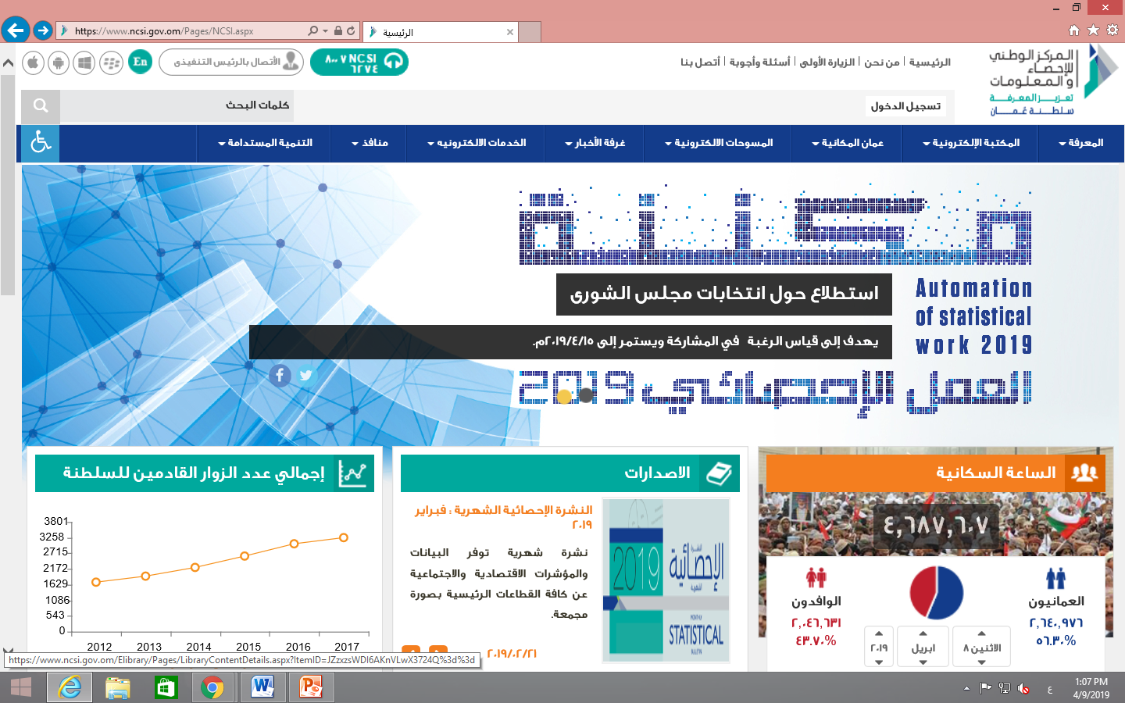
إنشاء بوابة الكترونية لمؤشرات السلطنة في اهداف التنمية المستدامة
جهود المركز الوطني للإحصاء والمعلومات

Slide 10
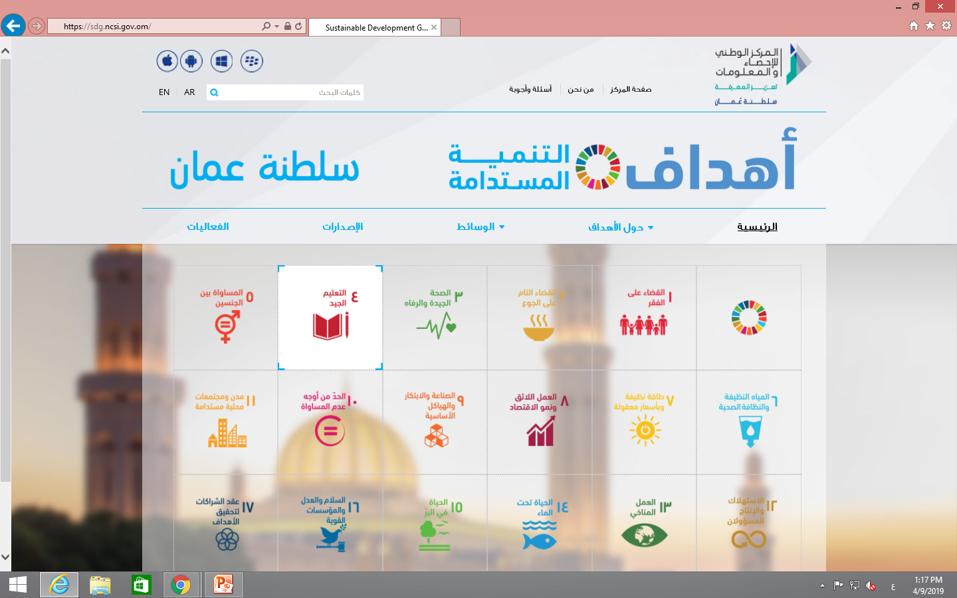
إنشاء بوابة الكترونية لمؤشرات السلطنة في اهداف التنمية المستدامة

Slide 11
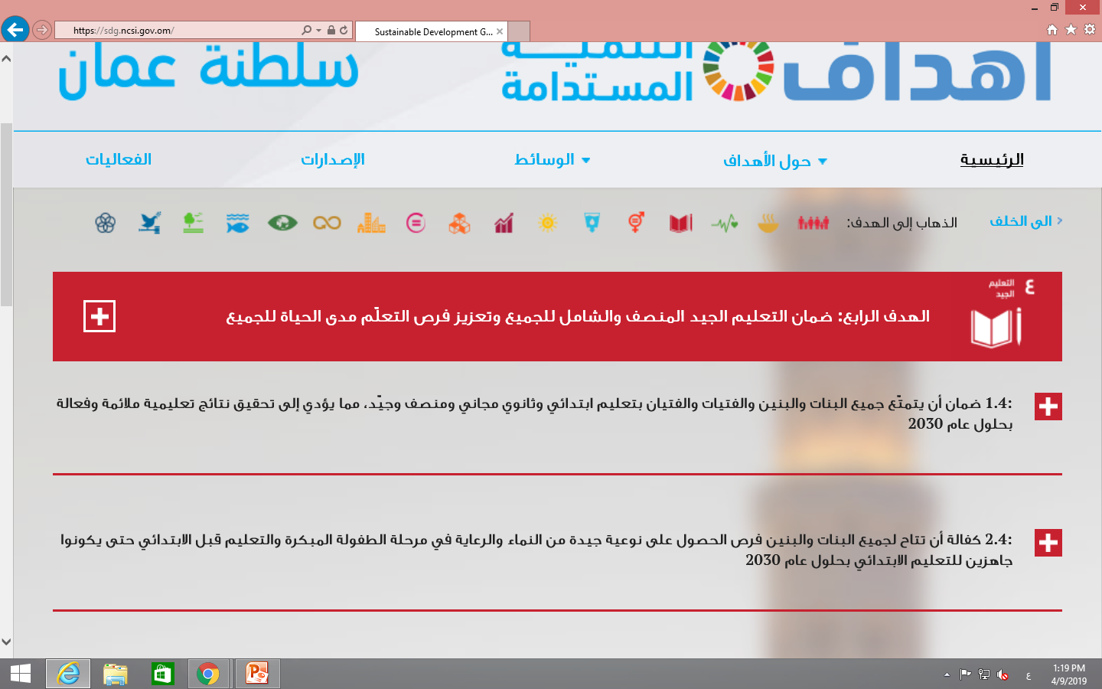
إنشاء بوابة الكترونية لمؤشرات السلطنة في اهداف التنمية المستدامة

Slide 12
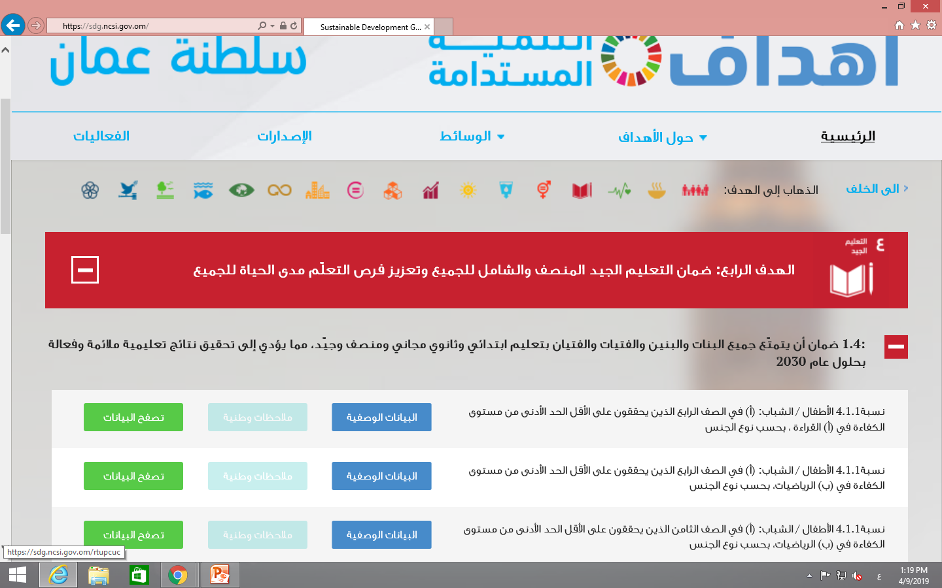
إنشاء بوابة الكترونية لمؤشرات السلطنة في اهداف التنمية المستدامة

Slide 13
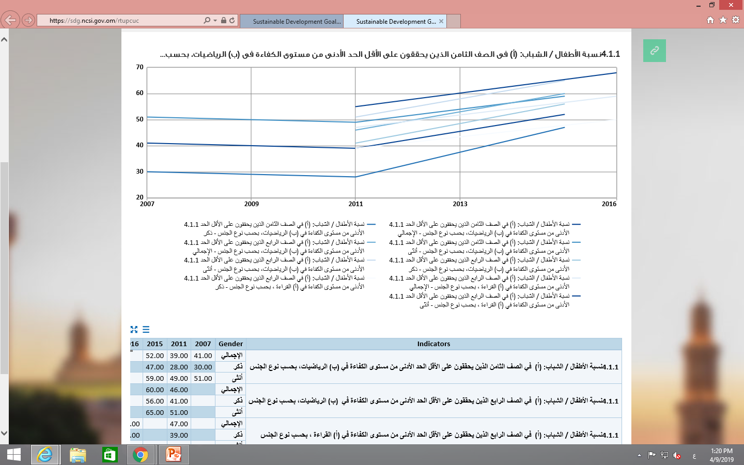
إنشاء بوابة الكترونية لمؤشرات السلطنة في اهداف التنمية المستدامة

Slide 14
إنشاء بوابة الكترونية لمؤشرات السلطنة في اهداف التنمية المستدامة
https://www.ncsi.gov.om
التقرير الصادر من المركز حول تنفيذ الهدف الرابع في سلطنة عمان
تقرير الهدف الرابع.pdf

Slide 15
جهود إضافية
استمارة متابعة المؤشرات
4.1.xlsx
تحليل تقارير التعليم الصادرة من اليونسكو
قراءة في التقرير العالمي لرصد التعليم 2019.docx

Slide 16
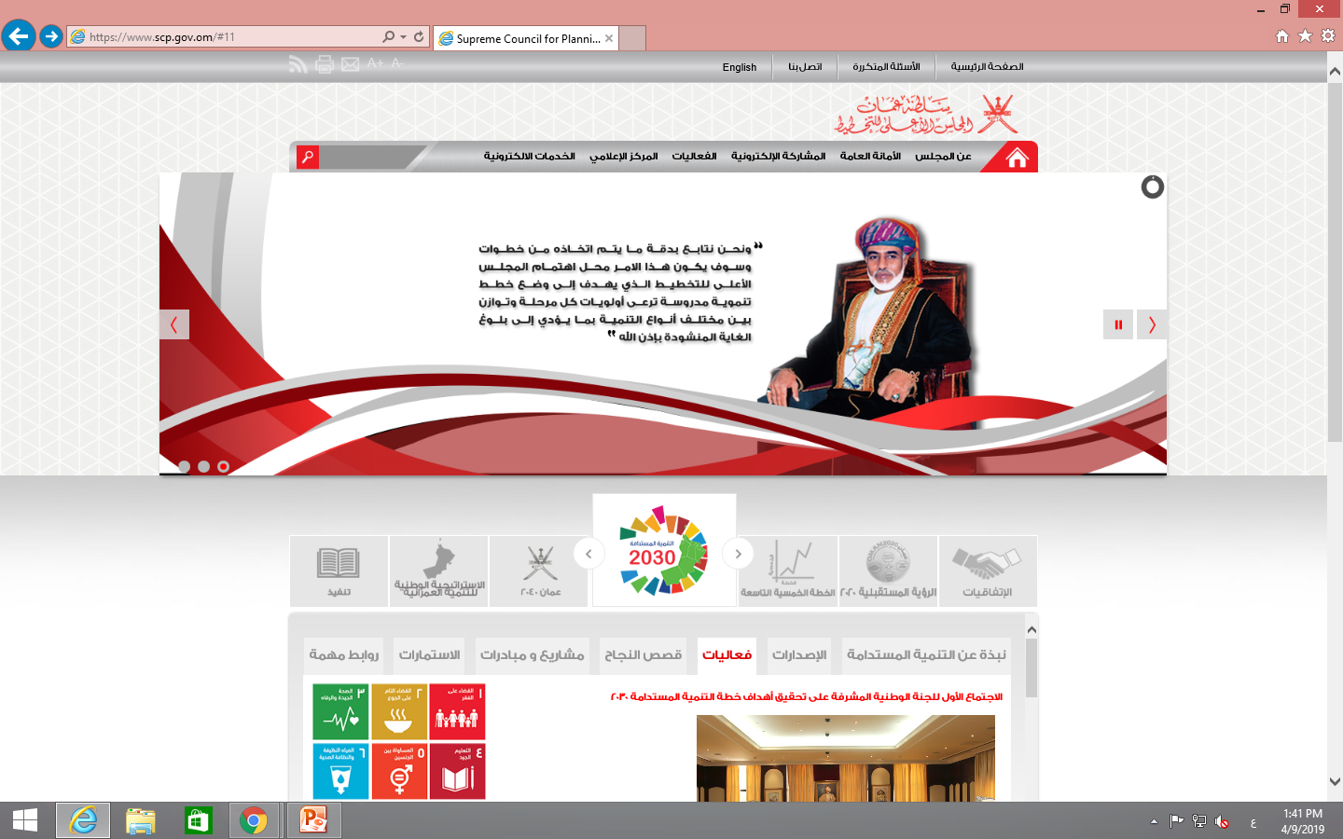
المجلس الأعلى للتخطيط
تشكيل فريق عمل لمتابعة أهداف التنمية المستدامة.
الاستراتيجية السكانية لدول مجلس التعاون الخليجي
محور التدريب والتعليم.docx
محور التعليم والتدريب.xlsx
التقدم في أهداف التنمية المستدامة احصاء خليجي.pdf

Slide 17
التحديات
عدم وضوح منهجية احتساب بعض المؤشرات.
احتياج بعض المؤشرات إلى مسوح إحصائية.
بعض المؤشرات ممكن الإجابة عنها وصفيا.

Slide 18
شكراً لرحابة صدوركم.
شكراً للوقت الذي منحتموني إياه.
شكرا لحسن الاستماع.
اعتذر عن الإطالة.

